Slide 1

Table ronde prospective de l’énergie
Valérie Masson-Delmotte,
Marc Fontecave
Michel Spiro
Stanislas Pommeret
Membre de la Commission énergie de la SFP
Président de la Société Chimique de France
Référent énergie de la Direction de la Recherche Fondamentale du CEA
Paris, le 6 juillet 2023

Slide 2
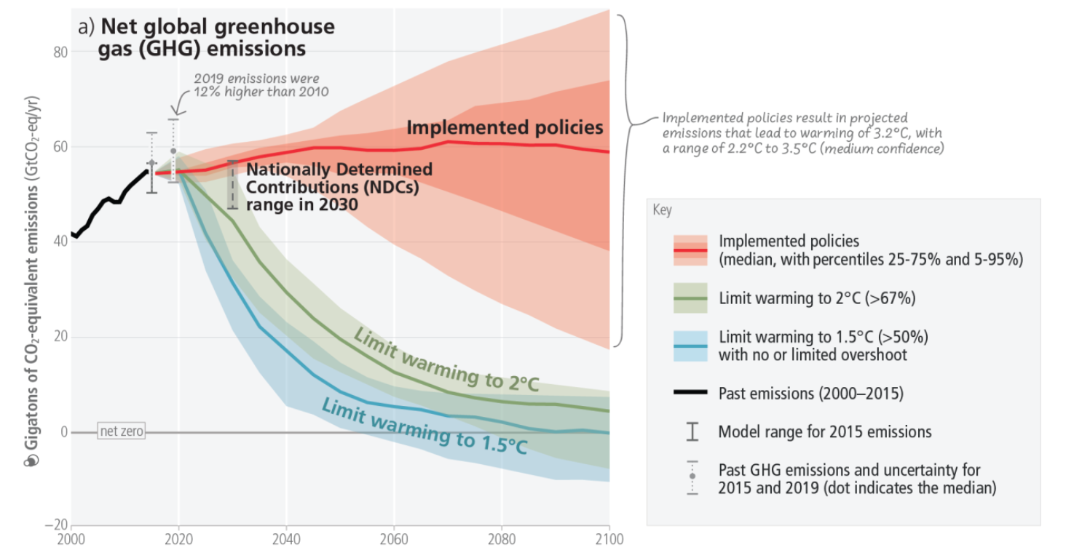
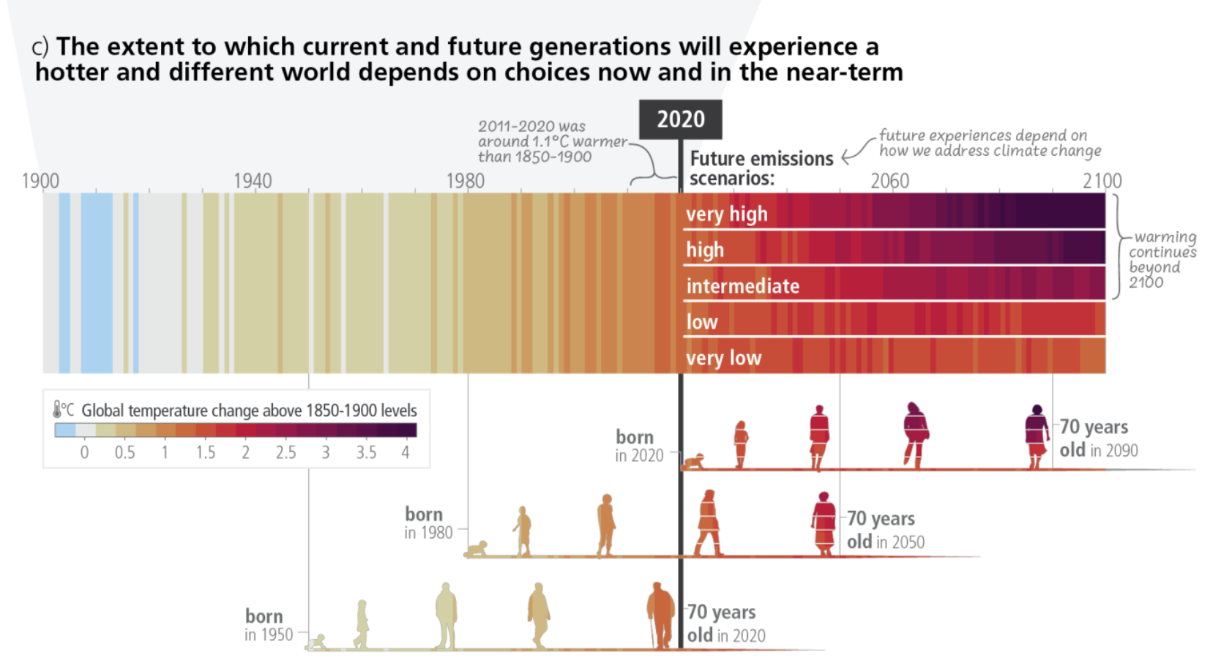
La neutralité carbone : un défi mondial touchant toutes les dimensions de l’énergie
Améliorer radicalement et continûment l’efficacité énergétique
Décarboner et augmenter la production électrique
Accroître la pénétration de l’électricité
Décarboner la production de chaleur
Développer les biocarburants et les carburants synthétiques
Développer les usages de l’hydrogène
Développer massivement l’économie circulaire du carbone
Développer les réseaux de transport et de distribution
Faire massivement appel aux technologies numériques
Développer les puits de carbone
Lee, H. et al. (2023). SYNTHESIS REPORT OF THE IPCC SIXTH ASSESSMENT REPORT (AR6).

Slide 3


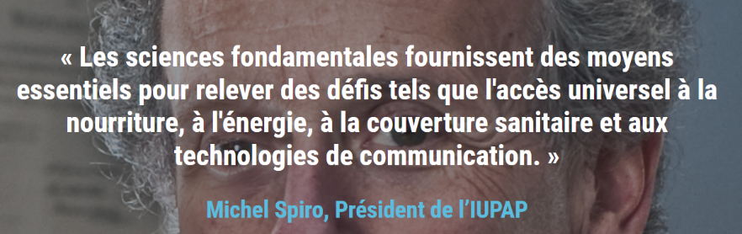
La neutralité carbone : un défi multi-factoriel et sociétal
Agir pour une transition juste, en luttant contre toutes les discriminations et inégalités et en garantissant les mêmes droits, opportunités et libertés à toutes et à tous.
Transformer les modèles de sociétés par la sobriété carbone et l’économie des ressources naturelles, pour agir en faveur du climat, de la planète et de sa biodiversité.
S’appuyer sur l’éducation et la formation tout au long de la vie, pour permettre une évolution des comportements et modes de vie adaptés au monde à construire et aux défis du développement durable.
Agir pour la santé et le bien-être de toutes et tous, notamment via une alimentation et une agriculture saines et durables.
Rendre effective la participation citoyenne à l’atteinte des objectifs de développement durable, et concrétiser la transformation des pratiques à travers le renforcement de l’expérimentation et de l’innovation territoriale.
Œuvrer au plan européen et international en faveur de la transformation durable des sociétés, de la paix et de la solidarité.

Slide 4
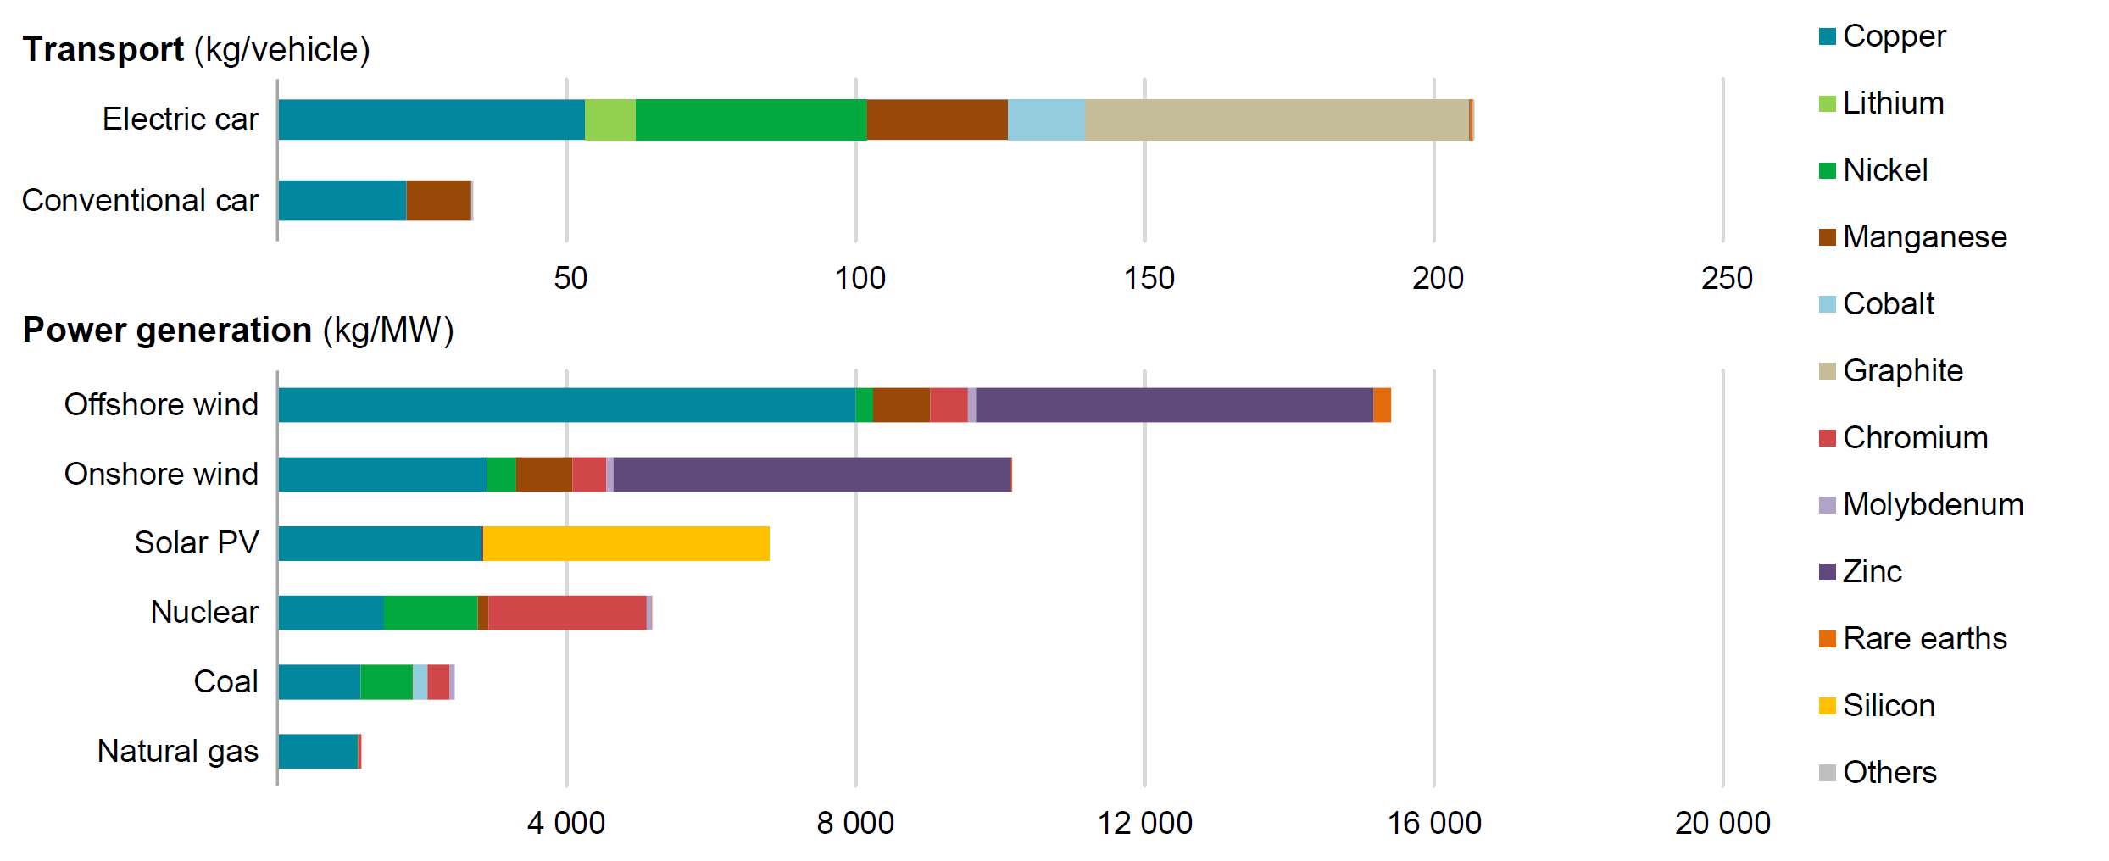
Les nouvelles technologies de l’énergie sont consommatrices de matériaux
IEA. (2022). The Role of Critical Minerals in Clean Energy Transitions, World Energy Outlook Special Report. www.iea.org/t&c/

Slide 5
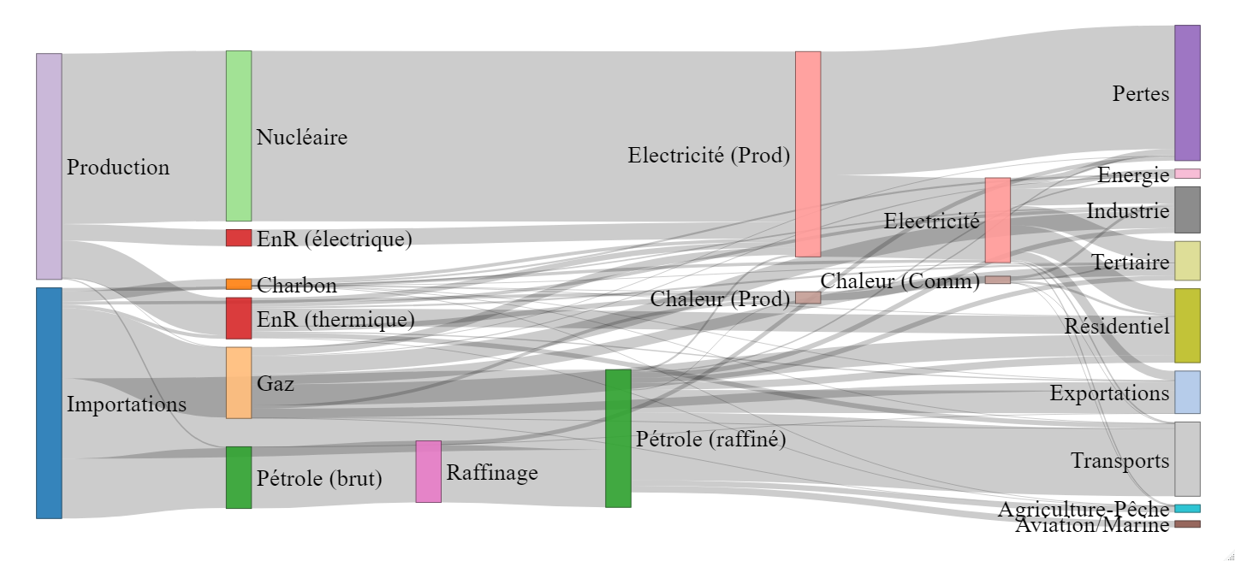
Bilan énergétique de la France en 2021
Energie primaire
Energie finale
~ 3 000 TWh
~ 1 800 TWh

Slide 6
Valérie Masson-Delmotte

Slide 7
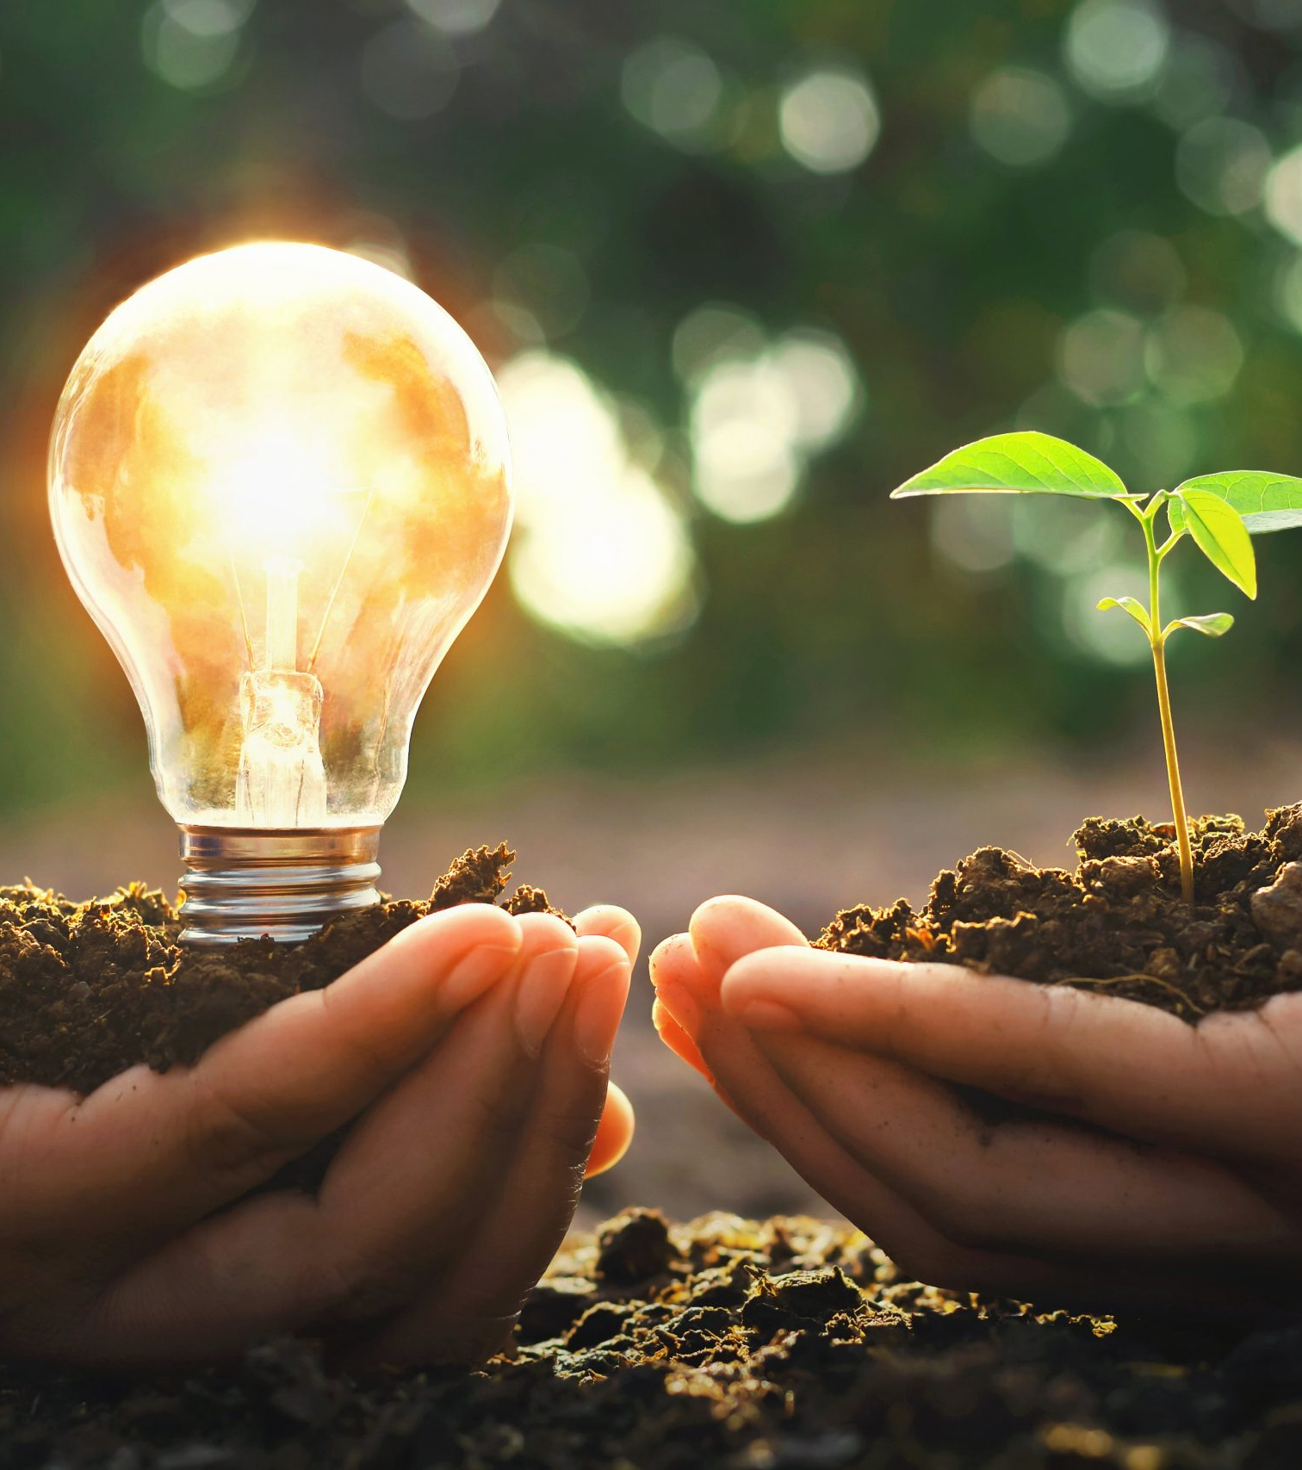
CLIMAT ET ENERGIE:
« NOUVEAUX » PARADIGMES
Adaptation !
Stockage d’énergie
Nouveau Carbone ?
Marc Fontecave
Professeur au Collège de France

Slide 8
ZÉRO-CARBONE (2050) : VRAIMENT ?
Demain, encore des fossiles
Climat : encore des projets de
nouvelles centrales à charbon
dans 34 pays, dont la Chine
Il sera difficile de se passer des fossiles si vite
De nombreux pays continueront à les utiliser
La population mondiale va augmenter (+ 2 milliards)
Nous aurons des besoins massifs de carbone
Tout ne sera pas électrique (ex: transports)
La construction massive de nouvelles centrales nucléaires
de parcs éoliens et solaires, etc.. demanderont des quantités
massives d’énergie et de matériaux émetteurs (ciment, acier, etc..)
100% de notre électricité ne sera pas renouvelable
Tout le CO2 ne sera pas capturé et séquestré
L’Express avril 2022
Climat : 600 projets de centrales
à charbon en Asie
La Chine, l'Inde, l'Indonésie, le Japon et le Vietnam
ont au total plus de 600 nouvelles centrales
à charbon en projet.
France Info/AFP juin 2021

Slide 9
ZÉRO-CARBONE (2050) : VRAIMENT ?
La consommation mondiale d’énergie primaire a augmenté d’environ 1 % en 2022 (hausse de près de 3 % comparé aux niveaux pré-Covid de 2019
Les carburants fossiles représentent 82 % du total des énergies consommées, malgré la montée en force des renouvelables.
Les émissions de CO₂ provenant de l’utilisation énergétique, des processus industriels, ont augmenté de 0,8 % l’an dernier et atteint de nouveaux records .
Les énergies renouvelables ont bénéficié en 2022 de la plus forte augmentation de capacité de production d’énergie solaire et éolienne, pour parvenir conjointement à une part record de 12 % de la génération d’électricité.
Energy Institute
Statistical Review of World Energy
26 juin 2023

Slide 10
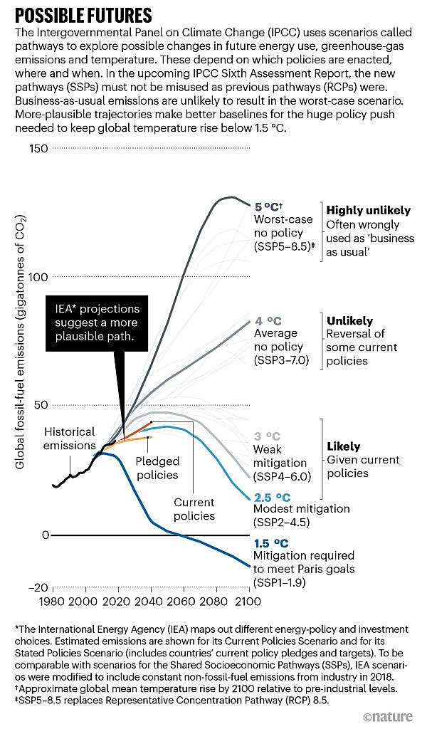
1,5°C (2100) : VRAIMENT ?
Plutôt 2,5-3 °C
Adaptation au changement climatique !
Rénovation de l’habitat
Climatisation (énergie bas-carbone)-végétalisation
Protection des infrastructures (usines, services publics,…)
Aménagement du territoire (littoral, zones inondables, à risque)
Nouvel urbanisme (débitumisation, végétalisation, éclaircissement des toitures, réseaux de froid, mobilités, etc..)
Adaptation du service hospitalier
(réponses aux crises-nouvelles maladies)
Systèmes de prévision météorologiques
Gestion de l’eau (eau potable/irrigation)
Gestion des forêts
Optimisation des forces d’intervention
(pompiers,..)
Assurances (indemnisations catastrophes)
Plan National d’Adaptation
au Changement Climatique (fin 2023)

Slide 11
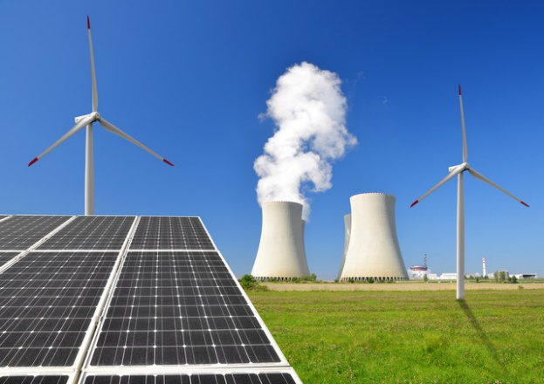
MIX ELECTRIQUE ?
un mix électrique complexe
nucléaire + solaire + éolien
+…. gaz
Avis de l’Académie des Sciences (2021)
Prolongation des centrales (40 > 60 ans)
Construction de nouveaux réacteurs (EPR-SMR)
Recherche et développement des
réacteurs à neutrons rapides (RNR)
Scénario de référence RTE

Slide 12
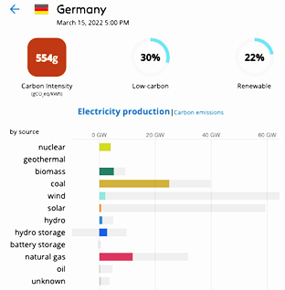
ELECTRICITE 100% RENOUVELABLE ?
Allemagne : illustration
Disposer de capacités de puissance
décarbonées pilotables
Développer le stockage d’énergie
(batteries, hydrogène, hydro…)
Nouvelles infrastructures
de réseaux électriques

Slide 13

DU GAZ POUR LES POINTES ?
+ 10 GW
Interconnexions
115 GW
130 GW
+ 4 GW
Interconnexions
95 GW
Stockage
ou gaz
STOCKAGE
Batteries électriques
STEP
Hydrogène
2017
2050

Slide 14
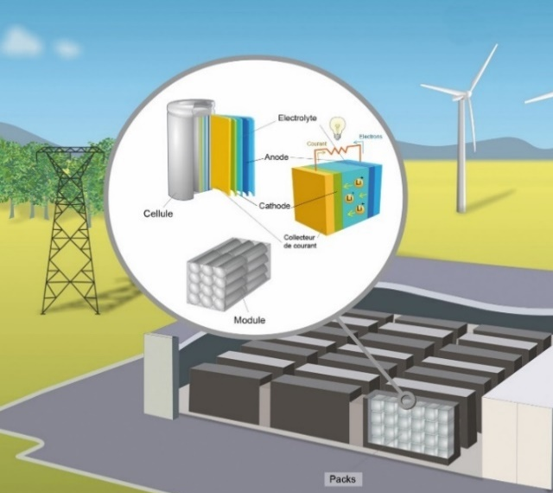
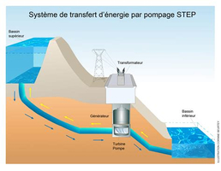
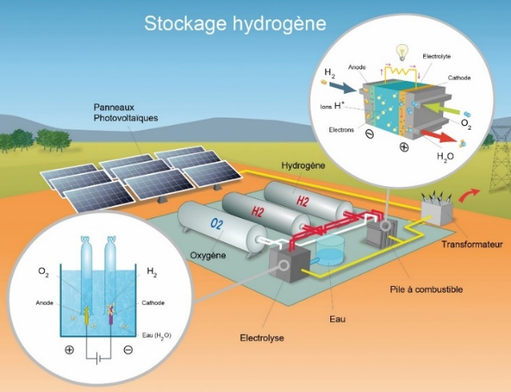
MOYENS DE FLEXIBILITE
Stockage électrochimique
(batteries)
Stockage hydraulique
(STEP)
+ flexibilité de la demande
+ échanges trans-frontaliers
+ sources pilotables (gaz, nucléaire)
Stockage chimique
(hydrogène)

Slide 15
DEMAIN QUEL CARBONE ?
Carburants, plastiques, médicaments, …
Les biocarburants
(bioéthanol, biodiesels, biokerosene)
biocarburants de 2ème génération
(valorisation des matériaux ligno-cellulosiques)
biocarburants de 3ème génération
(microalgues, photobioréacteurs)
Le biogaz
(biomasse agricole, déchets ménagers et industriels)
Méthanisation/pyrogazéification
Estimation des gisements et ACV
Les carburants alternatifs
H2
Capture, stockage et valorisation du CO₂
Le bois
Scénario de référence RTE

Slide 16
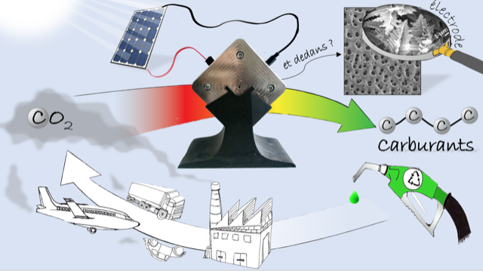
PHOTOSYNTHÈSE AU COLLÈGE DE FRANCE
L’éthylène: demain?
CO₂+eau+soleil
L’éthylène: aujourd’hui
Éthylène → Polyéthylène
Éthylène : 220 millions de tonnes (2020)
A partir de ressources fossiles
Énorme demande énergétique
(750-950°C)
Production de gaz à effet de serre
(2 tonnes de CO₂ / tonne éthylène)
Low-cost high efficiency system for solar-driven conversion of CO₂ to hydrocarbons
M. Fontecave and collaborators
Proc. Natl. Acad. Sci. 2019, 116, 9735-9740

Slide 17
CLIMAT ET ENERGIE:
« NOUVEAUX » PARADIGMES
Adaptation !
Stockage d’énergie
Nouveau Carbone ?
Marc Fontecave
Professeur au Collège de France

Slide 18


Slide 19


Slide 20
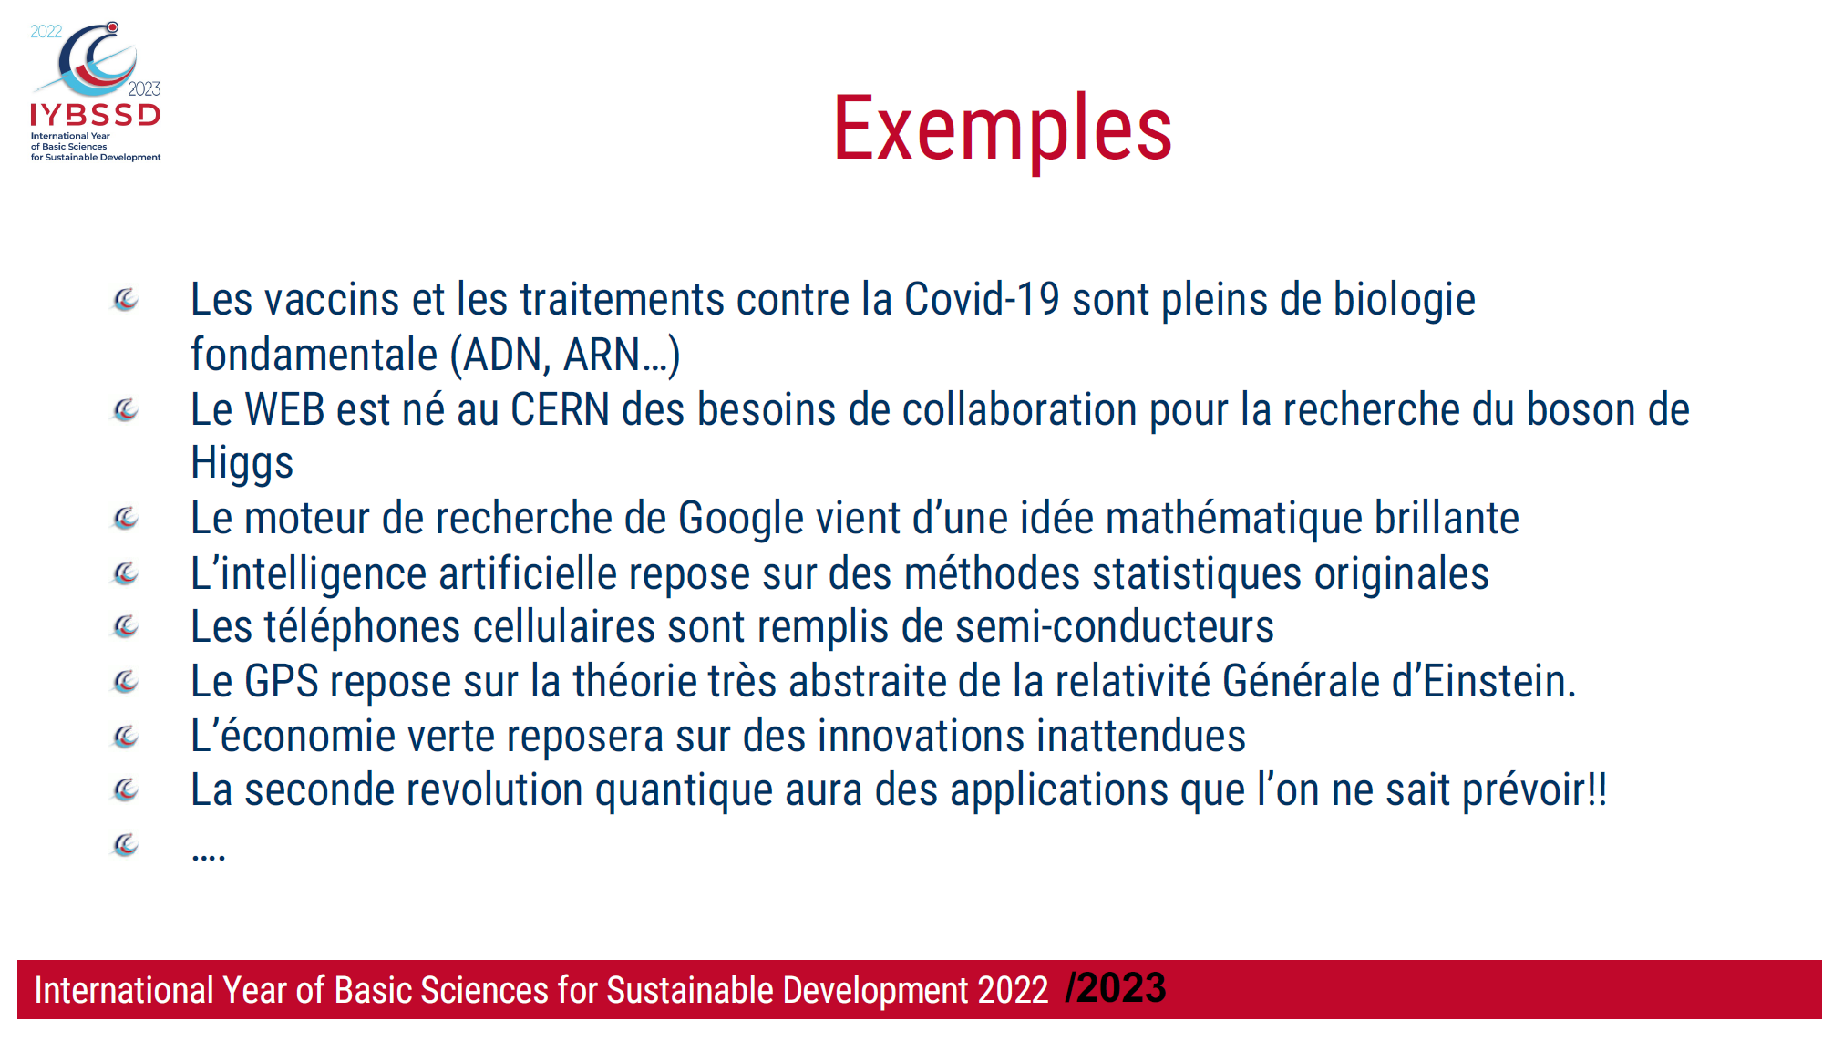

Slide 21
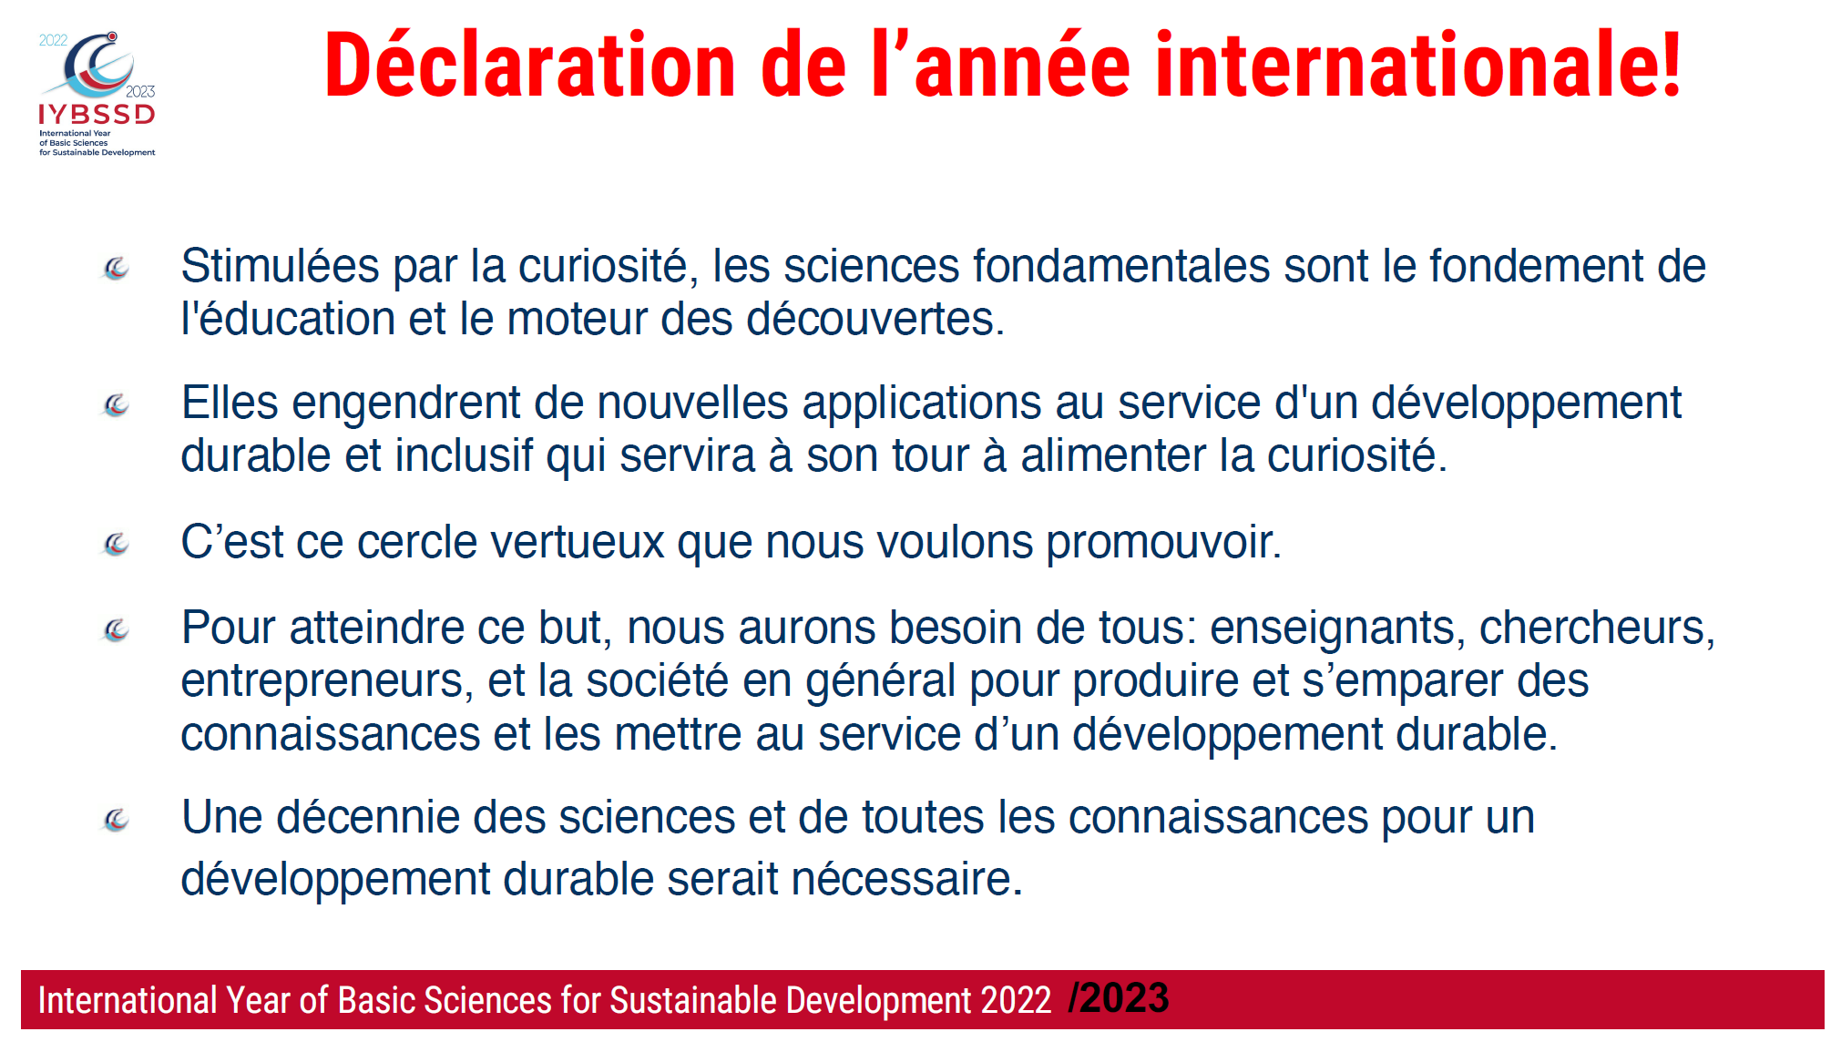

Slide 22
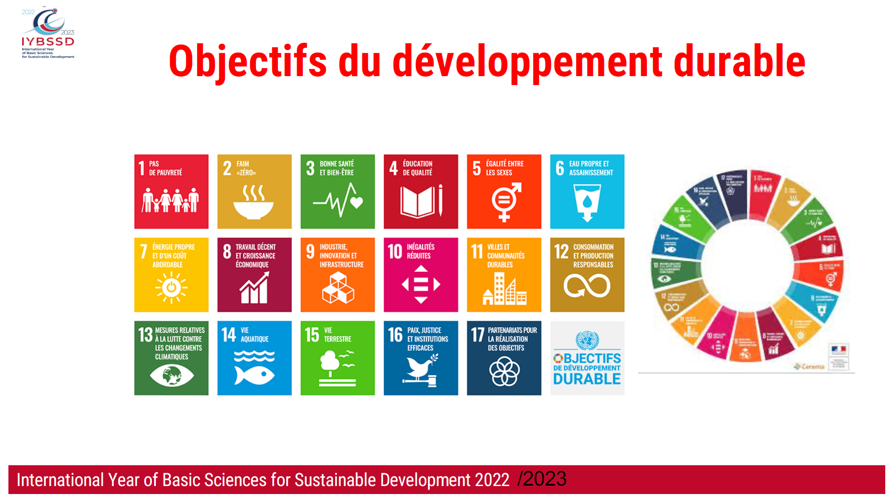

Slide 23
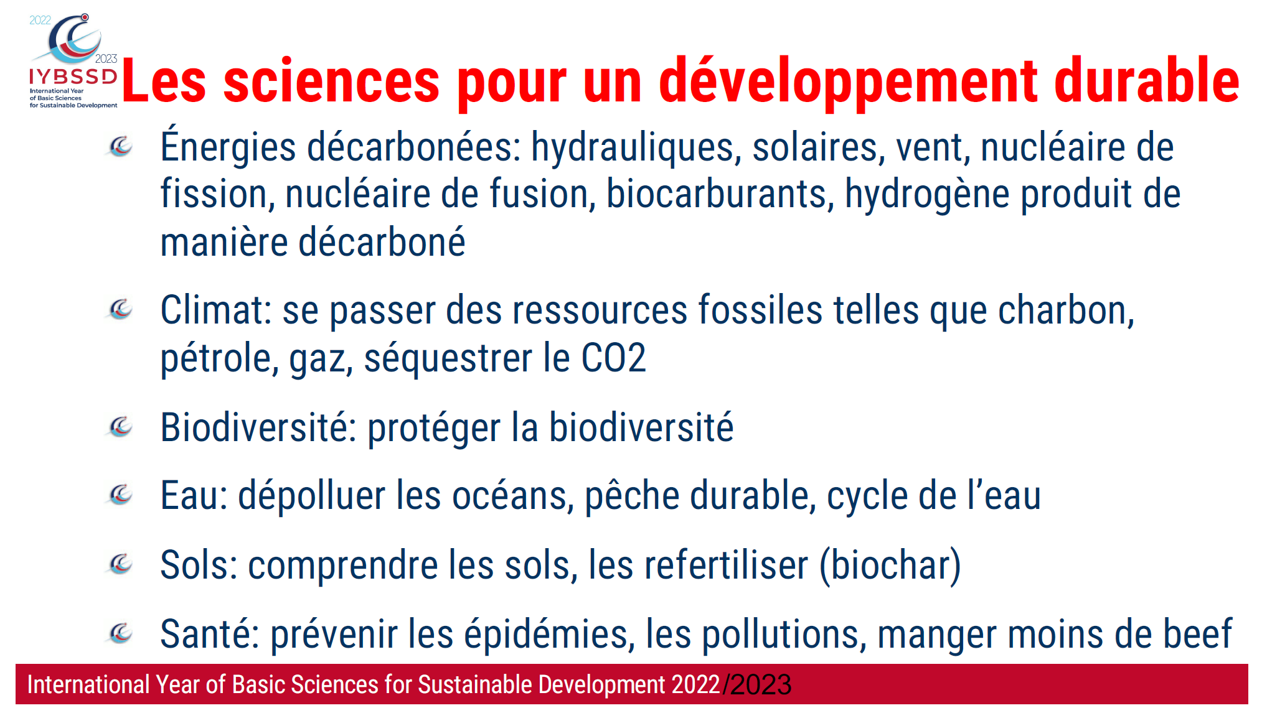

Slide 24
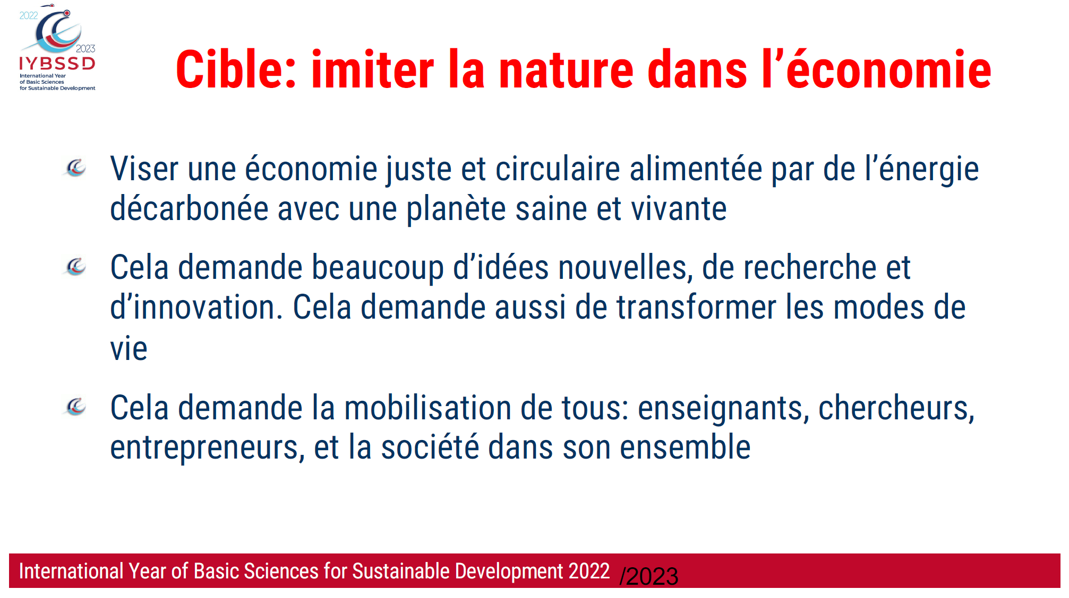

Slide 25
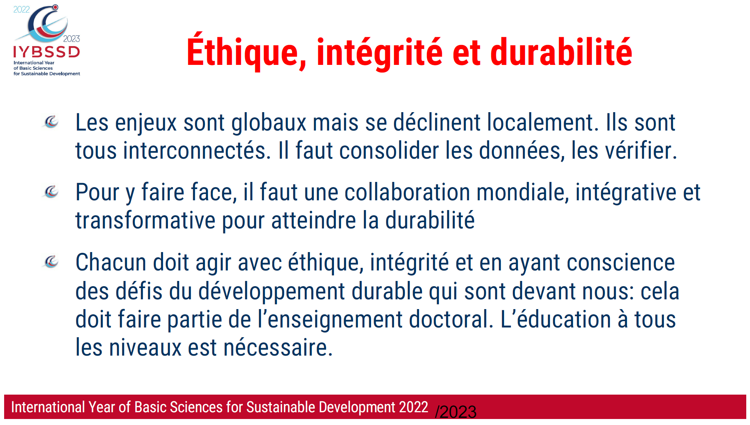

Slide 26
Table ronde prospective de l’énergie
Valérie Masson-Delmotte,
Marc Fontecave
Michel Spiro
Stanislas Pommeret
Paris, le 6 juillet 2023

